Slide 1






CHÀO MỪNG CÁC EM ĐẾN VỚI TIẾT HỌC ÂM NHẠC 7

Slide 2


TRÒ CHƠI GHÉP NỐT NHẠC
Luật chơi: Chia lớp thành 2 nhóm
Mỗi nhóm gồm 8 bạn ứng với 8 nốt nhạc từ Đồ đến Đô.
Các bạn còn lại đọc tên các nốt nhạc bắt đầu từ ô nhịp đầu tiên đến hết Bài đọc nhạc số 5.
Thành viên của hai nhóm nghe tên mình được đọc vang lên sẽ gắn nốt nhạc lên khuông. Nhóm nào hoàn thành bài đọc nhạc nhanh và chính xác sẽ thắng cuộc.

Slide 3


TIẾT 29
ĐỌC NHAC: BÀI ĐỌC NHẠC SỐ 5 - ÔN TẬP: BÀI HÁT ĐỜI CHO EM NHỮNG NỐT NHẠC VUI

Slide 4
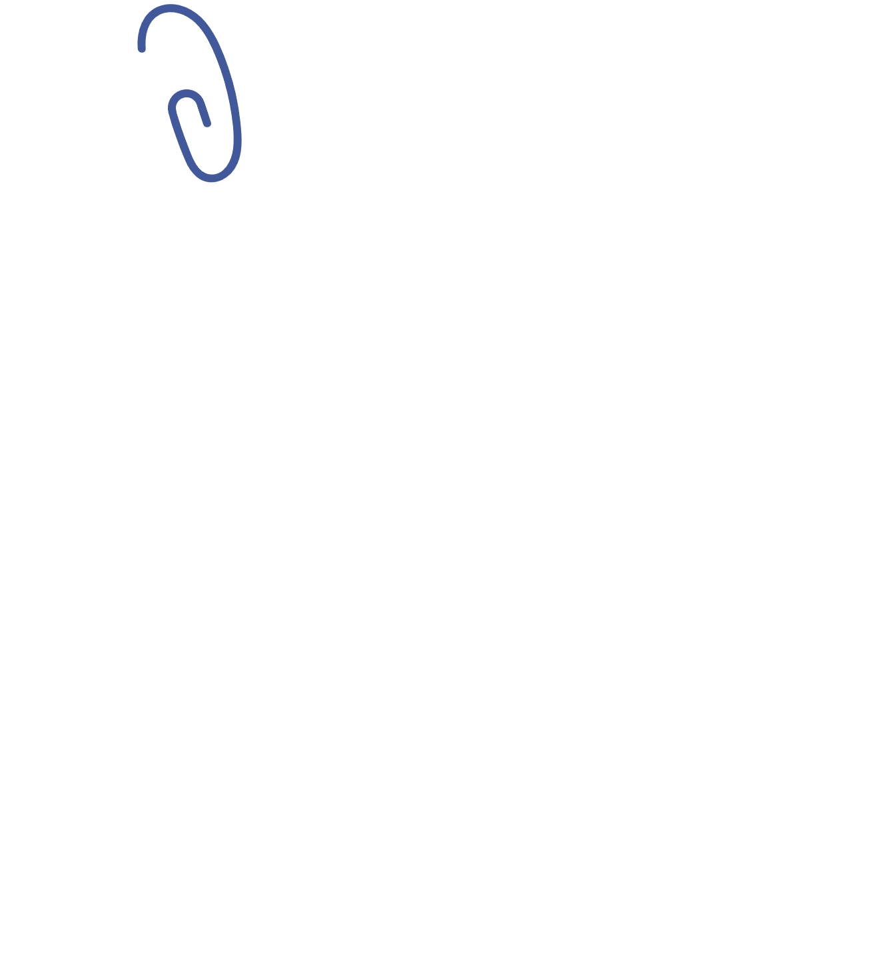
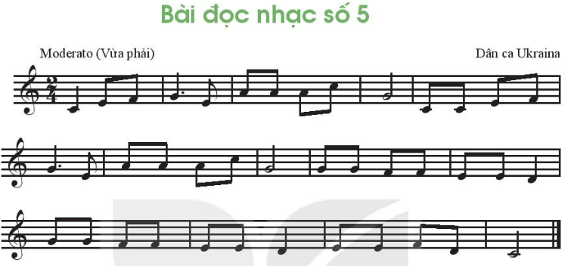
1. Đọc nhạc: Bài đọc nhạc số 5
Bài đọc nhạc viết ở nhịp gì? Nhắc lại khái niệm nhịp đó.
Nêu tên các nốt nhạc có trong bài.

Slide 5
Nhịp 2/4.
Khái: Nhịp 2/4 là một nhịp đơn. Trong nhịp 2/4 ta có:
Số 2 chỉ 2 phách thì sẽ có phách đầu mạnh và phách sau nhẹ.
Trường độ mỗi phách cơ bản sẽ ứng với một nốt đen.
Được sử dụng trong các bài hát thiếu nhi hay hành khúc vì tiết tấu hợp với tự nhiên của con người.
Tên các nốt nhạc có trong bài: Đô, Rê, Mi, Pha, Son, La, Si, Đô.

Slide 6



a) Đọc gam Đô trưởng và trục của gam

Slide 7





b. Luyện tập tiết tấu và gõ theo phách

Slide 8

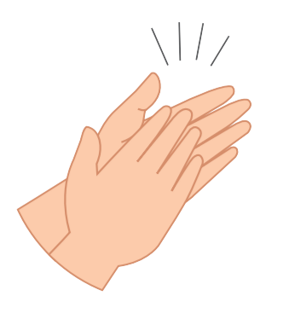
 | Đen | Đơn | Đơn | Đen | Đơn | Đơn | Đơn | Đơn | Trắng
 | x | x |  | x | x |  | x |  | xx
1 2 12 1 2 12

Slide 9
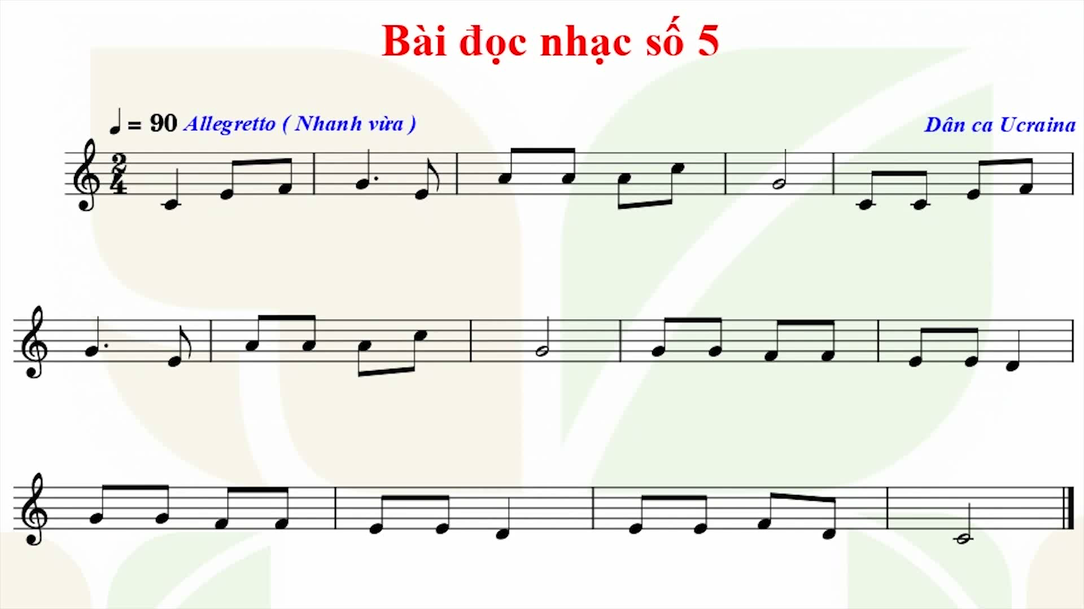
c) Luyện tập Bài đọc nhạc số 5

Slide 10
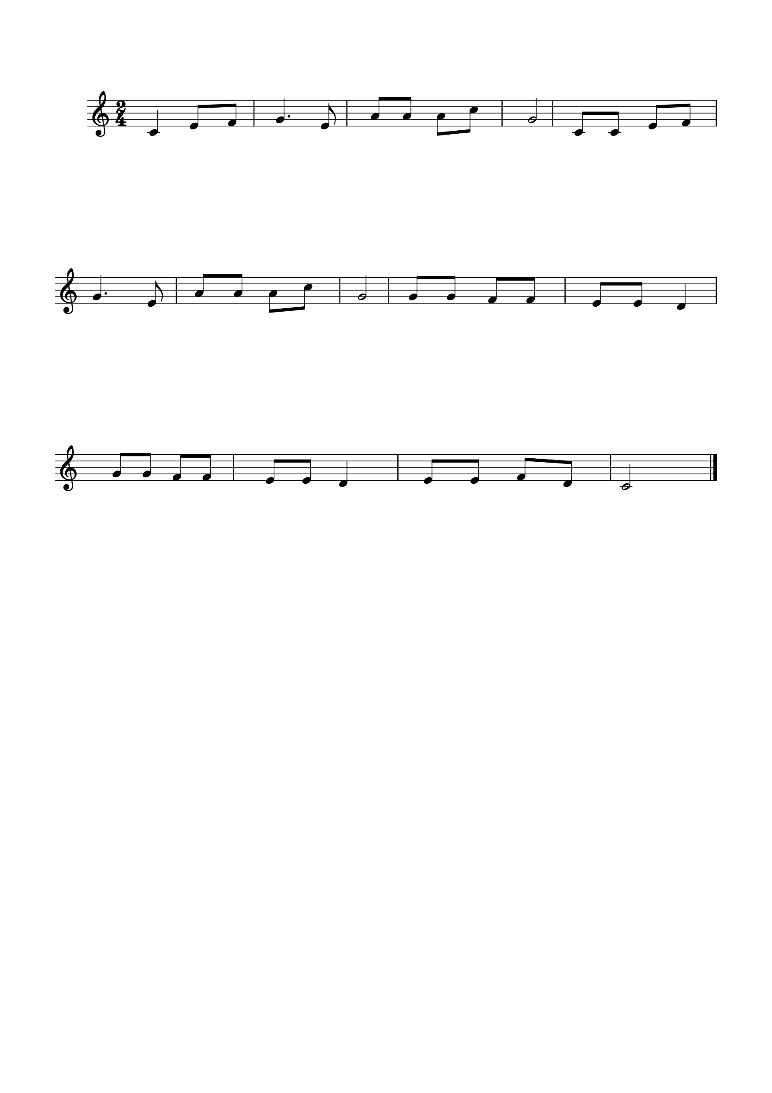
Đô Mi Pha Son Mi La La La Đố Son Đô Đô Mi Pha
Son Mi La La La Đố Son Son Son Pha Pha Mi Mi Rê
Son Son Pha Pha Mi Mi Rê Mi Mi Pha Rê Đô

Slide 11


Nét nhạc 3:
Ô nhịp 9, 10, 11, 12
Nét nhạc 4:
Ô nhịp 13, 14
Nét nhạc 1:
Ô nhịp 1, 2, 3, 4
Nét nhạc 2:
Ô nhịp 5, 6, 7, 8

Slide 12
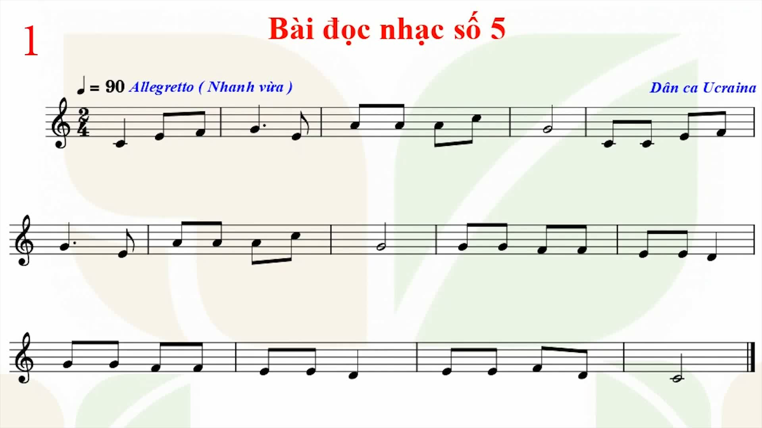
Các em hãy đọc Nét nhạc 1

Slide 13
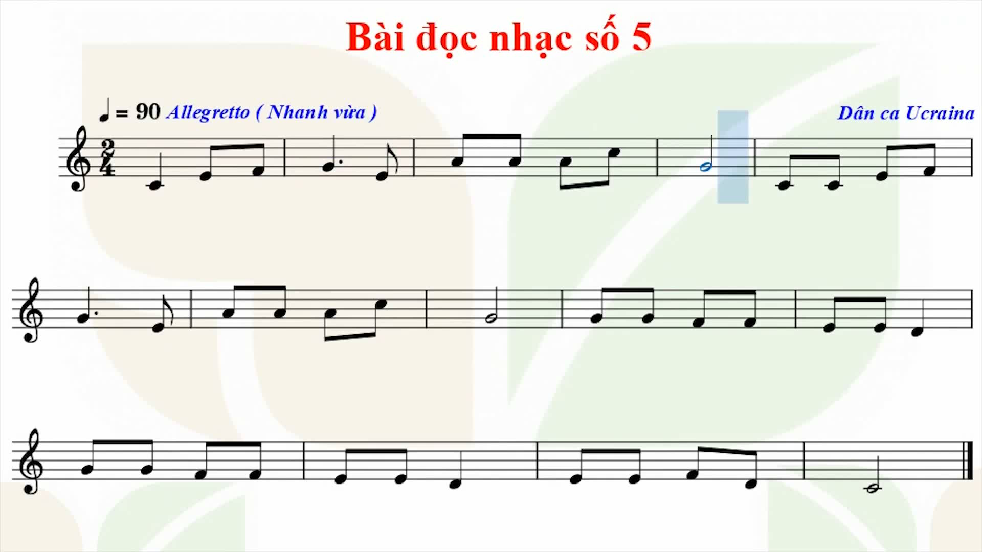
Các em hãy đọc Nét nhạc 2

Slide 14
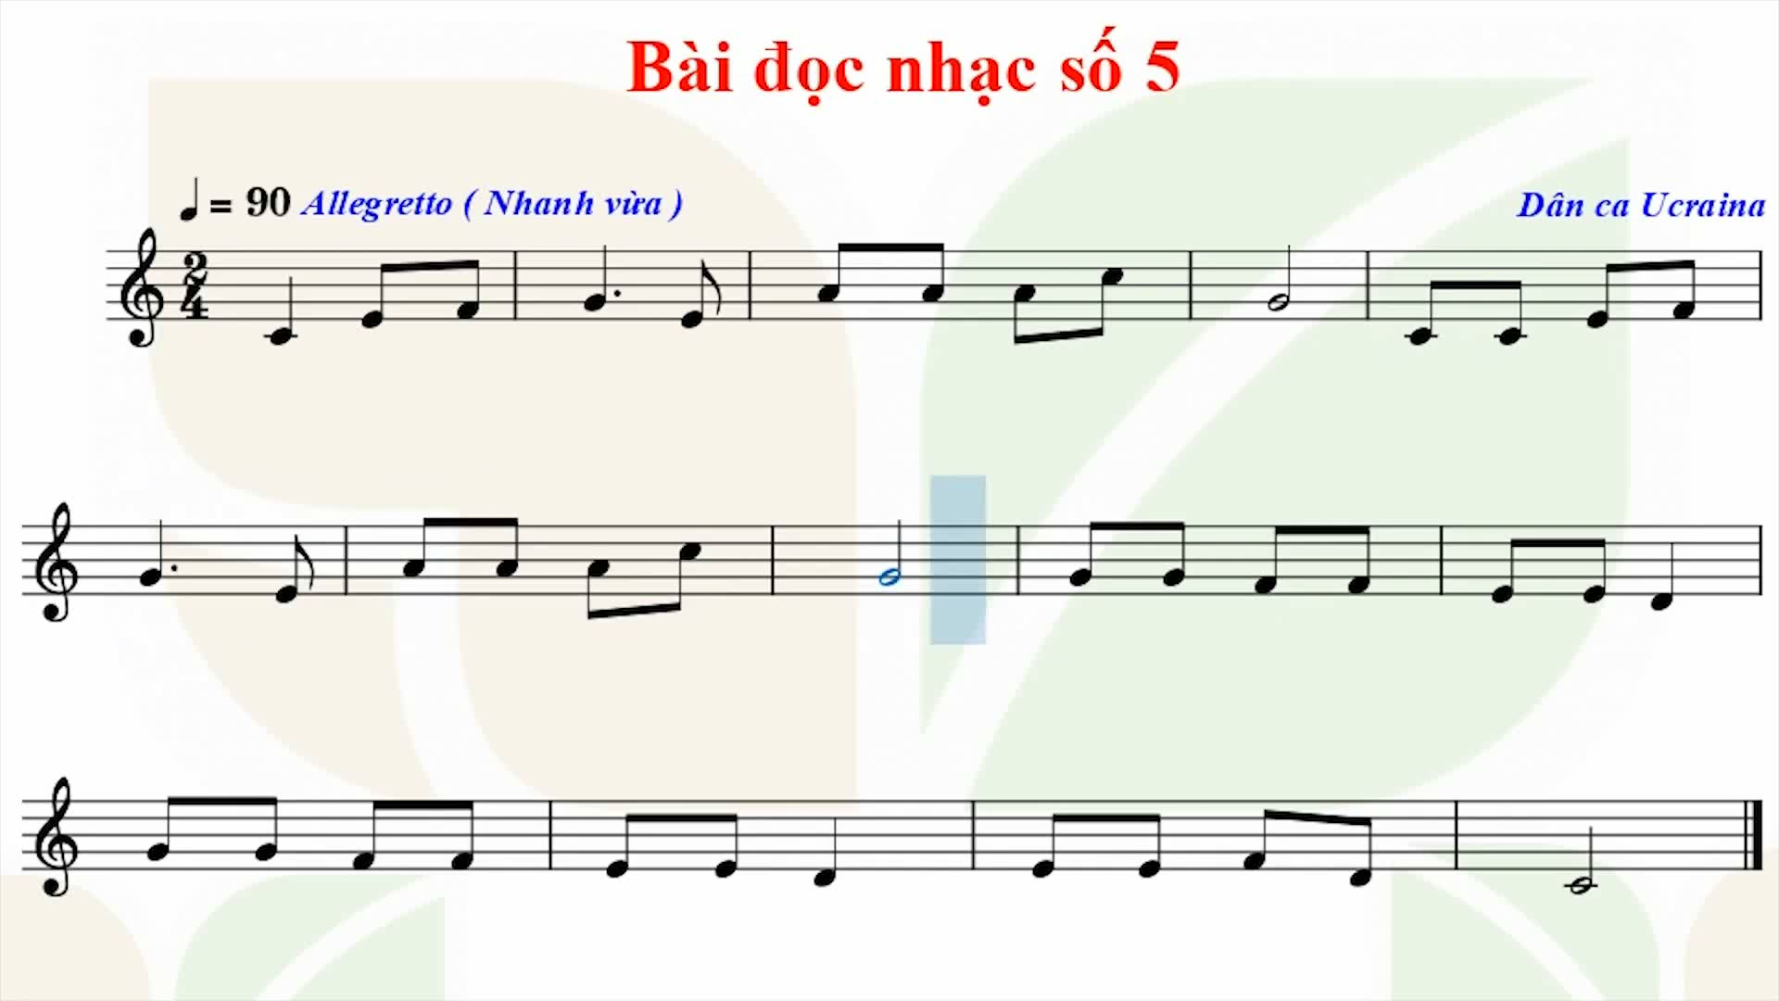
Các em hãy đọc Nét nhạc 3

Slide 15
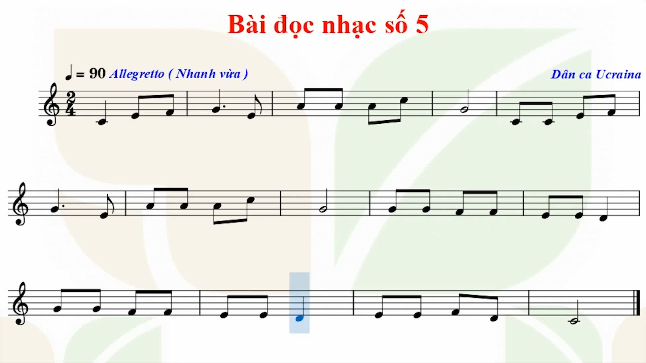
Các em hãy đọc Nét nhạc 4

Slide 16

Các em hãy luyện tập Bài đọc nhạc số 5
Đô Mi Pha Son Mi La La La Đố Son Đô Đô Mi Pha
Son Mi La La La Đố Son Son Son Pha Pha Mi Mi Rê
Son Son Pha Pha Mi Mi Rê Mi Mi Pha Rê Đô

Slide 17


THẢO LUẬN
Em có nhận xét gì về số lượng các ô nhịp trong các nét nhạc 1, 2, 3, 4?

Slide 18
Mẫu hình tiết tấu của nét nhạc 1 và 2: 2 hình tiết tấu 1, 2 gần giống nhau (chỉ khác nốt Đô đen và Đô móc đơn ở ô nhịp đầu tiên của mỗi nét nhạc).
Mẫu hình tiết tấu của nét nhạc 3: 2 ô nhịp đầu giống 2 ô nhịp sau, tiết tấu được lặp lại.
Nét nhạc 1, 2, 3 đều có 4 ô nhịp, riêng nét nhạc cuối chỉ có 2 ô nhịp
Câu trả lời

Slide 19
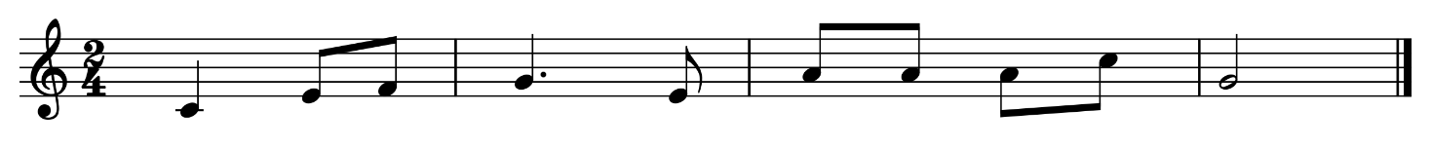
Các em hãy tập đọc Bài đọc nhạc số 5 kết hợp gõ đệm theo phách
x x x x x x x x

Slide 20
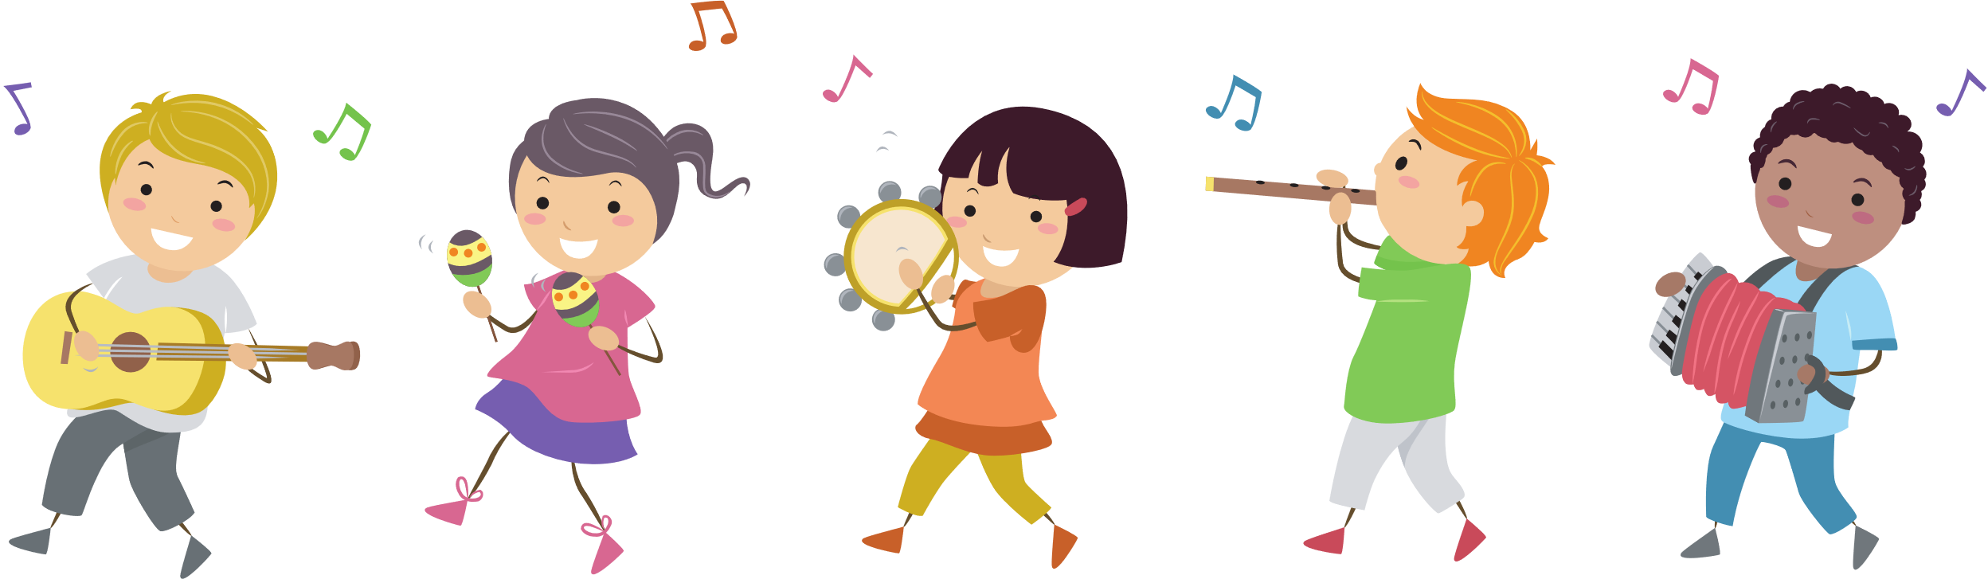
Các em hãy đọc nhạc kết hợp đánh nhịp 2/4

Slide 21



2. Ôn tập bài hát
Nghe lại bài hát

Slide 22
a) Hát theo các hình thức
 | Lời 1 | Lời 2
Nhóm nam | Đời cho em ... mái ấm tình thương. | Rồi mai đây ... tới những tầng mây.
Nhóm nữ | Thầy cho em ... mến thương hiền lành. | Tàu ra khơi ... Việt Nam hiền hòa.
Hòa giọng: Đô Đô Pha Pha … Rê Đô Pha Pha

Slide 23
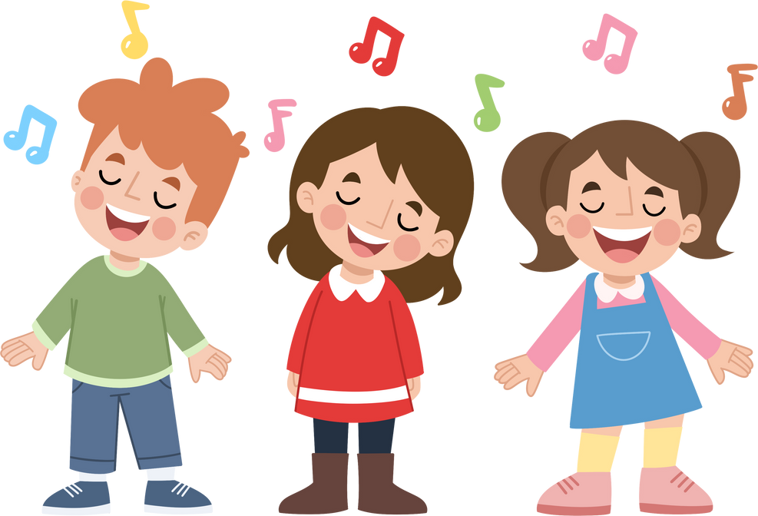
b) Hát kết hợp gõ đệm hoặc vận động cơ thể theo âm hình tiết tấu
Nhóm 1 | Nhóm 2
Hát theo nhóm | Gõ đệm Âm hình 1
Nhóm 3 | Nhóm 4
Gõ đệm Âm hình 2 | Vận động cơ thể

Slide 24
Hoạt động theo nhóm
Tổ 1, 2:
Hát có lĩnh xướng, hòa giọng.
Tổ 3, 4:
Hát kết hợp vỗ tay hoặc gõ đệm theo tiết tấu.

Slide 25

VẬN DỤNG
Biểu diễn
Bài đọc nhạc số 5

Slide 26


HƯỚNG DẪN VỀ NHÀ
Chuẩn bị bài mới: Tiết 30: Thường thức âm nhạc - Ôn tập Bài đọc nhạc số 5
Ôn tập Bài đọc nhạc số 5 kết hợp gõ đệm theo phách
1
2

Slide 27

CẢM ƠN CÁC EM
ĐÃ CHÚ Ý LẮNG NGHE!
HẸN GẶP LẠI!

